Slide 1
Điện tử căn bản
Bài: Nối p-n, Diode
I. CHẤT BÁN DẪN
Phân biệt chất dẫn điện, chất cách điện, bán dẫn -> vùng năng lượng:
  Vùng hóa trị
  Vùng cấm
  Vùng dẫn
Khoảng cách các vùng năng lượng/phân bố các vùng năng lượng.
Vùng cấm của chất bán dẫn: năng lượng ion hóa 1,12 eV(Si) và 0,6 eV(Ge)

Slide 2
Điện tử căn bản
Bài: Nối p-n, Diode
Điện tử (e-)
Vùng dẫn
Vùng cấm
Cặp điện tử- lỗ trống,
do tác động nhiệt
Vùng hóa trị
Lỗ trống(hold)

Slide 3
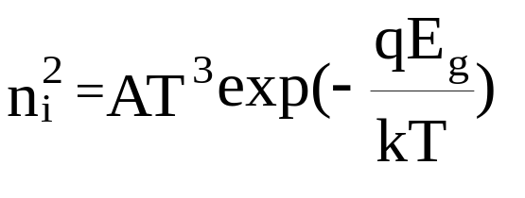
Điện tử căn bản
Bài: Nối p-n, Diode
n_{i} = p_{i} và n_{i}p_{i} = n_{i}²
với:
n_{i} mật độ điện tử tự do trong chất bán dẫn thuần
p_{i} mật độ lỗ trống trong chất bán dẫn thuần
Lý thuyết bán dẫn cho :
trong đó: A là hằng số, T nhiệt độ tuyệt đối(Kelvin) ºK,
Eg năng lượng cần thiết để bẻ gãy nối cộng hóa trị
(eV= 1,6. 10⁻¹⁹ J),
k hằng số Boltzman(1,38.10⁻²³J/ºK=8,8510⁻⁵eV/ºK),
q điện tích điện tử (1,6.10⁻¹⁹C).

Slide 4
Điện tử căn bản
Bài: Nối p-n, Diode
Ở 300ºK (27ºC)
n_{i} =1,5.10¹⁰/cm³ (Si)
=2,5.10¹⁰/cm³ (Ge)
-> rất nhỏ so với mật độ nguyên tử trong mạng tinh thể =5.10²²/cm³ -> chất bán dẫn thuần dẫn điện rất yếu.
Yêu cầu: + Tăng số lượng hạt dẫn(e-/lỗ
trống).
+ Giảm Eg hay kích thước vùng
cấm nhỏ lại .

Slide 5
Điện tử căn bản
Bài: Nối p-n, Diode
II. BÁN DẪN LOẠI N VÀ P
1. Bán dẫn loại n:
Sử dụng các nguyên tố thuộc nhóm 5 bảng PLTH(Phosphorus(P), Arsenic(As), Antimony(Sb)) -> 5 e- lớp ngoài cùng.
4 điện tử ngoài cùng liên kết cộng hóa trị với 4 điện tử của 4 nguyên tử kế cận. Điện tử thứ 5 vì không liên kết nên dễ dàng di chuyển trong mạng tinh thể → điện tử tự do
Do mất điện tử (thứ 5)-> mất trung hòa về điện -> ion dương

Slide 6
Điện tử căn bản
Bài: Nối p-n, Diode
Si
Si
Si
Si
Si
Si
P
Si
e-
Si
Si
Si
Si
Si
Si
Si

Slide 7
Điện tử căn bản
Bài: Nối p-n, Diode
Si
Si
Si
Si
Si
e-
Si
Si
P
( ion +)
Si
Si
Si
Si
Si
Si
Si

Slide 8
Điện tử căn bản
Bài: Nối p-n, Diode
Hiệu ứng cho (Donor)
Điện tử (e-)
Điện tử
Vùng dẫn
Vùng cấm
Cặp điện tử- ion +
(chất pha)
Cặp điện tử- lỗ trống,
do tác động nhiệt (chất bán dẫn)
Vùng hóa trị
Ion +
Lỗ trống(hold)

Slide 9
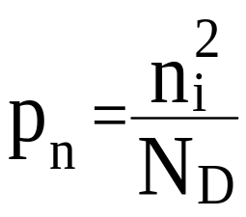
Điện tử căn bản
Bài: Nối p-n, Diode
Kết luận:
Hiệu ứng cho -> Số hạt dẫn tăng lên
-> Năng lượng Eg giảm
Chất bán dẫn loại n có:
- Điện tử tự do là hạt tải đa số, mật độ n_{n}
- Lỗ trống là hạt tải thiểu số, mật độ p_{n}
- Nguyên tử pha là nguyên tử cho->ion
dương, mật độ N_{D}
Trong điều kiện cân bằng nhiệt động:
n_{n} = N_{D} + p_{n} ≈ N_{D} và n_{n}p_{n} = n_{i}²
Mật độ lỗ trống:

Slide 10
Điện tử căn bản
Bài: Nối p-n, Diode
2. Bán dẫn loại p:
Sử dụng các nguyên tố thuộc nhóm 3 bảng PLTH(Boron(B), Gallium(Ga), Indium(In)) -> 3 e- lớp ngoài cùng.
3 điện tử ngoài cùng liên kết cộng hóa trị với 3 điện tử của 3 nguyên tử kế cận. Còn một vị trí thiếu điện tử -> coi như lỗ trống khả năng nhận thêm một điện tử.
Khi nhận điện tử -> mất trung hòa về điện -> ion âm

Slide 11
Điện tử căn bản
Bài: Nối p-n, Diode
Si
Si
Si
Si
Si
e-
Si
Si
B
Si
Si
Si
Si
Si
Si
Si

Slide 12
Điện tử căn bản
Bài: Nối p-n, Diode
Si
Si
Si
Si
Si
e-
Si
Si
B
( ion -)
Si
Si
Si
Si
Si
Si
Si

Slide 13
Điện tử căn bản
Bài: Nối p-n, Diode
Hiệu ứng nhận (Acceptor)
Điện tử (e-)
Vùng dẫn
Cặp lỗ trống - ion âm
(chất pha)
Vùng cấm
Cặp điện tử- lỗ trống,
do tác động nhiệt (chất bán dẫn)
Vùng hóa trị
Ion âm
Lỗ trống(hold)
Lỗ trống

Slide 14
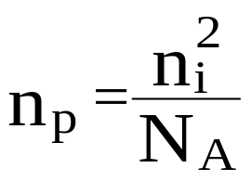
Điện tử căn bản
Bài: Nối p-n, Diode
Kết luận:
Hiệu ứng nhận -> Số hạt dẫn tăng lên
-> Năng lượng Eg giảm
Chất bán dẫn loại p có:
- Điện tử tự do là hạt tải thiểu số, mật độ n_{p}
- Lỗ trống là hạt tải đa số, mật độ p_{p}
- Nguyên tử pha là nguyên tử nhận->ion
âm, mật độ N_{A}
Trong điều kiện cân bằng nhiệt động:
p_{p} = N_{A} + n_{p} ≈ N_{A} và n_{p}p_{p} = n_{i}²
Mật độ điện tử tự do:

Slide 15
Điện tử căn bản
Bài: Nối p-n, Diode
III. NỐI PN
1. Cấu tạo:
Anode(A)
p
n
Cathode (K)
Lớp ion âm
Vùng hiếm
Lớp ion dương
p
(Lỗ trống đa số)
-
-
+
+
n
(e- đa số)
A
-
-
+
+
K
-
-
+
+
-
-
+
+
Vùng tiếp giáp

Slide 16
Điện tử căn bản
Bài: Nối p-n, Diode
2. Cân bằng nhiệt động
Do chênh lệch mật độ ->
Lỗ trống di chuyển từ lớp p đến n
Điện tử tự do di chuyển từ n sang p
Tạo ra dòng điện khuếch tán I_{kt} hướng từ p đến n
Điện tử
E_{i}
p
-
-
+
+
n
-
-
+
+
-
-
+
+
Lỗ trống
-
-
+
+
I_{kt}

Slide 17
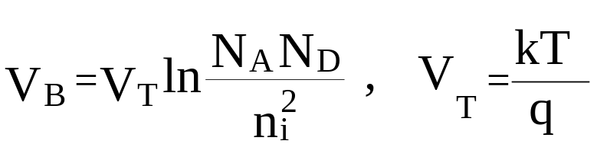
Điện tử căn bản
Bài: Nối p-n, Diode
2. Cân bằng nhiệt động
Do vùng hiếm là hai lớp ion trái dấu->
Điện trường nội E_{i} hướng từ n sang p
E_{i} -> rào điện thế cho bởi:
Điện tử
E_{i}
p
-
-
+
+
n
-
-
+
+
-
-
+
+
Lỗ trống
-
-
+
+
I_{kt}

Slide 18
Điện tử căn bản
Bài: Nối p-n, Diode
2. Cân bằng nhiệt động
Rào điện thế ngăn cản dòng khuếch tán -> cân bằng nhiệt động -> không có dòng điện chạy qua nối p-n.
Ở 300ºK, V_{B} = 0,7V (Si)
= 0,3V (Ge)
Điện tử
E_{i}
p
-
-
+
+
n
-
-
+
+
-
-
+
+
Lỗ trống
-
-
+
+
I_{kt}

Slide 19
Điện tử căn bản
Bài: Nối p-n, Diode
3. Phân cực
a. Phân cực thuận
Anode -> cực dương của nguồn
Cathode -> cực âm của nguồn
E_{ex}
A
p
n
K
-
+
-
+
+
-
V

Slide 20
Điện tử căn bản
Bài: Nối p-n, Diode
3. Phân cực
a. Phân cực thuận
Điện trường ngoài E_{ex}> điện trường nội E_{i} và ngược chiều -> rào điện thế (V_{B}-V) giảm-> vùng hiếm hẹp lại→ nối pn cho dòng thuận I_{F} lớn.
E_{ex}
A
p
n
K
-
+
-
+
+
-
V

Slide 21
Điện tử căn bản
Bài: Nối p-n, Diode
3. Phân cực
b. Phân cực nghịch
Anode -> cực âm của nguồn
Cathode -> cực dương của nguồn
E_{ex}
E_{i}
A
p
n
K
-
-
+
+
-
-
+
+
-
+
V

Slide 22
Điện tử căn bản
Bài: Nối p-n, Diode
3. Phân cực
b. Phân cực nghịch
Điện trường ngoài E_{ex} cùng chiều điện trường nội E_{i} -> rào điện thế (V_{B}+V) tăng-> vùng hiếm nở rộng ra→ nối pn gần như không có hạt tải qua vùng hiếm -> I = 0.
E_{ex}
E_{i}
A
p
n
K
-
-
+
+
-
-
+
+
-
+
V

Slide 23
Điện tử căn bản
Bài: Nối p-n, Diode
3. Phân cực
b. Phân cực nghịch
Thực ra, khi phân cực nghịch, có dòng hạt tải thiểu số, dưới tác động của điện trường ngoài, di chuyển qua nối → dòng nghịch I_{R} rất nhỏ (vài uA (Ge) và vài nA (Si)).
E_{ex}
E_{i}
A
p
n
K
-
-
+
+
-
-
+
+
-
+
V

Slide 24
Điện tử căn bản
Bài: Nối p-n, Diode
3. Phân cực
b. Phân cực nghịch
Dòng nghịch còn gọi là dòng rỉ hay dòng ngược bão hòa I_{S} (vì các hạt tải thiểu số quá ít và đạt giá trị không đổi – bão hòa).
E_{ex}
E_{i}
A
p
n
K
-
-
+
+
-
-
+
+
-
+
V

Slide 25
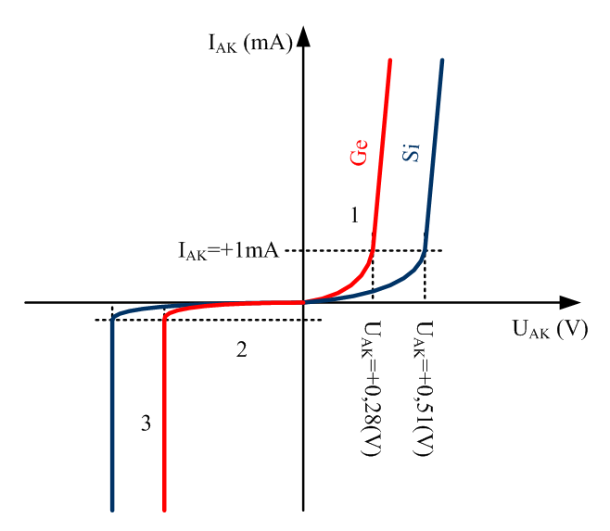
Điện tử căn bản
Bài: Nối p-n, Diode
4. Đặc tuyến V-I

Slide 26
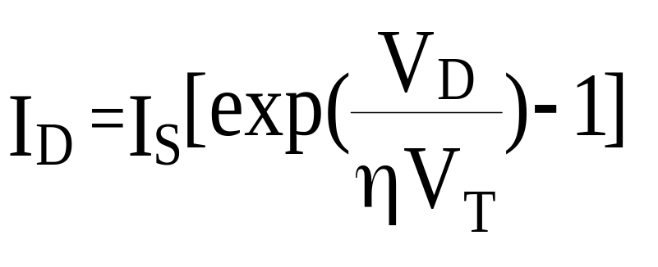
Điện tử căn bản
Bài: Nối p-n, Diode
4. Đặc tuyến V-I
Liên hệ giữa I_{D} và V_{D}
Thường trong điều kiện dẫn điện với dòng lớn,
ta có: η=1.

Slide 27
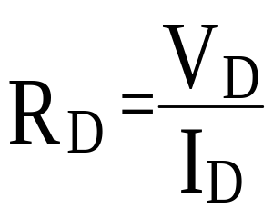
Điện tử căn bản
Bài: Nối p-n, Diode
4. Đặc tuyến V-I
Điện trở nối pn
Điện trở tĩnh: dựa vào đặc tuyến
Khi phân cực thuận R_{D} nhỏ
Khi phân cực nghịch R_{D} rất lớn

Slide 28
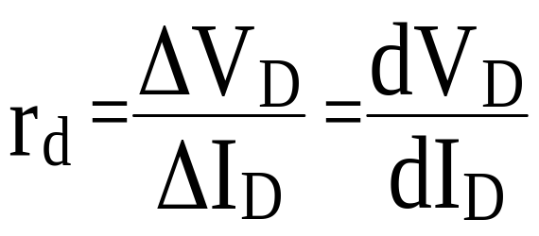
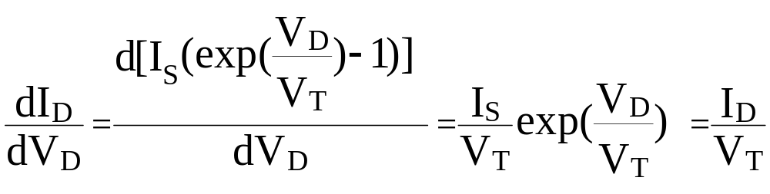
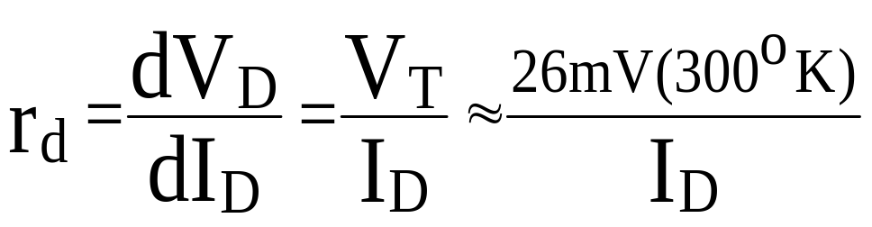
Điện tử căn bản
Bài: Nối p-n, Diode
4. Đặc tuyến V-I
Điện trở nối pn
Điện trở động:
Vậy:

Slide 29
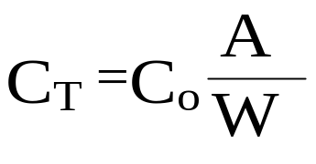
Điện tử căn bản
Bài: Nối p-n, Diode
4. Đặc tuyến V-I
Điện dung nối pn
Điện dung chuyển tiếp:
- Khi phân cực nghịch, vùng hiếm nới rộng và
không có các hạt tải đi qua -> cách điện ->
vùng hiếm xem như điện môi.
- Trong khi đó, ở hai bên vùng hiếm tập trung
các hạt tải điện -> hai bản cực của tụ -> Tụ
điện có điện dung:
Với C_{o}=11,7ε_{o}(Si) và C_{o}=15,8ε_{o}(Ge), ε_{o}=8,85.10⁻¹² F/m

Slide 30
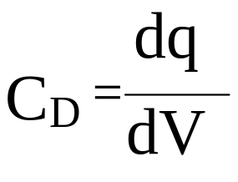
Điện tử căn bản
Bài: Nối p-n, Diode
4. Đặc tuyến V-I
Điện dung nối pn
Điện dung khuếch tán:
- Khi phân cực thuận, do có sự khuếch tán
của các hạt tải qua nối pn
- Và khi điện thế phân cực tăng lên một lượng
dV thì có sự gia tăng một lượng dq ->Tụ điện
có điện dung:

Slide 31
Điện tử căn bản
Bài: Nối p-n, Diode
Nhận xét
Bán dẫn lớp n: e⁻: đa số, lỗ trống: thiểu số, ion dương
Bán dẫn lớp p: e⁻: thiểu số, lỗ trống: đa số, ion âm
Phân cực thuận: Anode-> +, Cathode-> -
(VAK >0)
Phân cực nghịch: Anode-> -, Cathode-> +
(VAK <0)

Slide 32
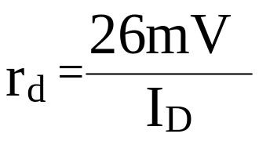

Điện tử căn bản
Bài: Nối p-n, Diode
Nhận xét
Phân cực thuận: R_{D} (điện trở tĩnh) nhỏ
Phân cực nghịch: R_{D} (điện trở tĩnh) rất lớn
Điện trở động:
ID là dòng qua diode ở phân cực một chiều(DC)
Ký hiệu nối pn -> Diode

Slide 33
Điện tử căn bản
Bài: Nối p-n, Diode
5. Hiệu ứng Zener
Hiện tượng hủy thác
Khi phân cực nghịch với điện trường quá lớn
(điện áp phân cực nghịch quá lớn), các hạt
thiểu số va chạm với nguyên tử phá vở liên kết
cộng hóa trị làm tăng các hạt dẫn, các hạt dẫn
này va chạm với nguyên tử phá vở liên kết
cộng hóa trị -> dòng nghịch tăng nhanh sẽ
làm hư nối pn -> hủy thác hay sụp đổ.

Slide 34
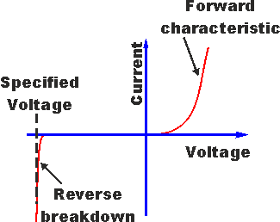
Điện tử căn bản
Bài: Nối p-n, Diode
5. Hiệu ứng Zener
Hủy thác Zener:
Khi sự phá vỡ liên kết cộng hóa trị chỉ xảy ra
trong vùng hiếm -> hủy thác Zener/ hiệu ứng
Zener -> Hiệu điện thế hai đầu diode khi phân
cực nghịch không đổi -> Hiệu điện thế Zener
Vz

Slide 35
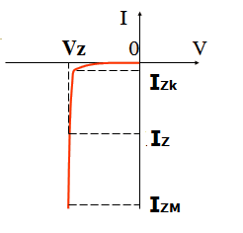

Điện tử căn bản
Bài: Nối p-n, Diode
5. Hiệu ứng Zener
Đặc tuyến Diod Zener
P_{ZM}= V_{Z}I_{ZM}
I_{ZK} < I_{Z} < I_{ZM}
Ký hiệu:

